Slide 1

Przetwarzanie i wizualizacja danych w R
Adam Wróbel
Risk Modelling & Analytics Specialist
28 March 2017

Slide 2
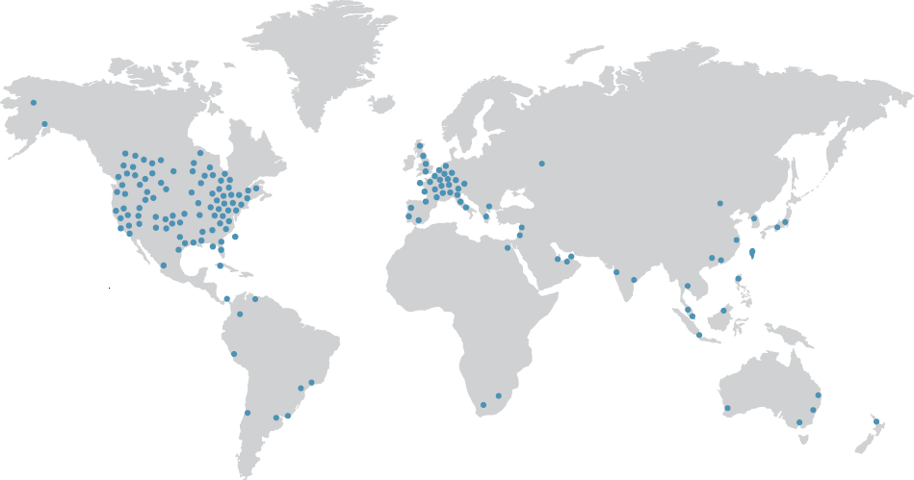
Get to know us
We are a premiere global financial services company.
We are well-established and thoroughly global
We’re:
a client-focused financial services firm with a 150-year history
headquartered in Switzerland
over 60,000 people in more than 50 countries
committed to our wealth management businesses and our universal bank in Switzerland, along with our asset management and investment banking businesses.
United Kingdom
9%
Switzerland
35%
Rest of Europe/
Middle East/Africa
8%
Americas
35%
Asia Pacific
13%

Slide 3


UBS as an employer
Globally
~60,000 employees
147 nationalities
~130 languages
893 offices
in 56 countries
~9 years average tenure at the firm
We
Where we work
have employees in all career stages, from apprentices, interns and trainees to highly experienced professionals, specialists and industry leaders
continuously improve through individual and business training – including advisory and leadership courses and a wide range of eLearning options

Slide 4
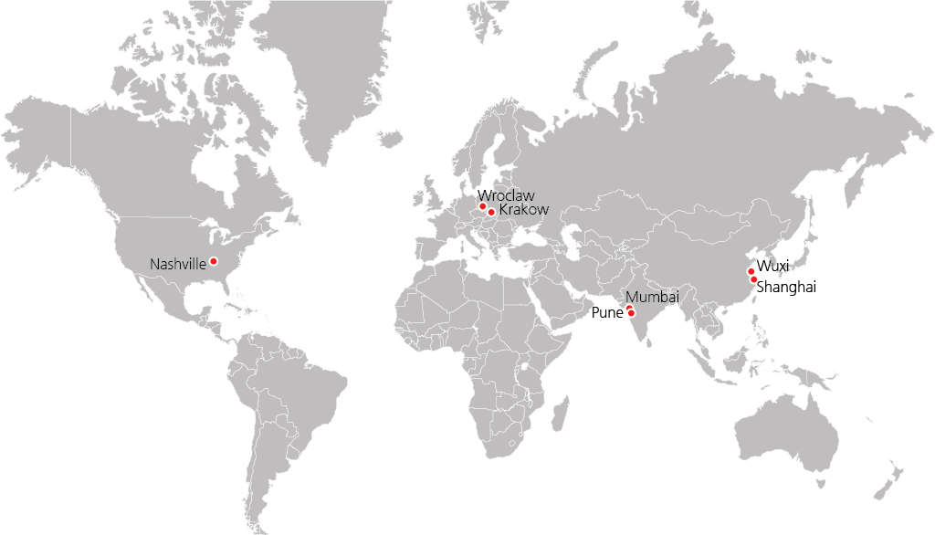
UBS Business Solutions Centers
We
are integral part of the bank
are part of a global network of services
leverage the synergies of pooled expertise
And this is to:
improve service
increase efficiency
reduce risk
Notes:
The Corporate Center works across every part of UBS providing and managing support and control functions for the business divisions and the Group in such areas as risk management and control, compliance, finance, legal, marketing and communications, funding, capital and balance sheet management, management of foreign currency earnings, human resources, information technology, operations, real estate and service centers.

Slide 5
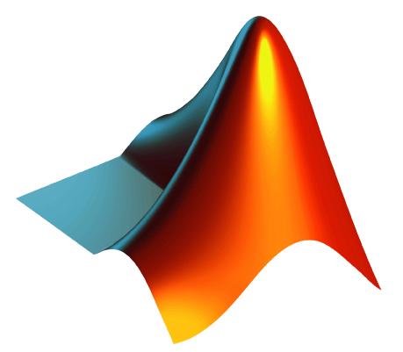



Narzędzia
Jakie narzędzia są wykorzystywane przez quantów w bankach
Prototypowanie modeli odbywa się najczęściej w R, SAS, Matlab
Produkcyjnie wersje modeli są najczęściej pisane w C++ oraz C#
Cześć modeli (głównie statystycznych) ma produkcyjne implementacje w R, SAS, Matlab
Inne środowiska/języki, które również są popularne to Python i VBA
Moim zdaniem najbardziej przyszłościowe są:
R
Python

Slide 6
Cykl życia modelu w banku
Kroki:
Zdiagnozowanie potrzeby zbudowania nowego modelu – np. w wyniku regulacji
Zdobycie danych
Wstępne przetwarzanie danych
Poznanie danych:
statystyki/agregaty
wizualizacja
testy
Przetwarzanie danych, aby zdefiniować na nich model
Budowa modelu
ocena i wybór modelu
dokumentacja modelu
Walidacja modelu

Slide 7
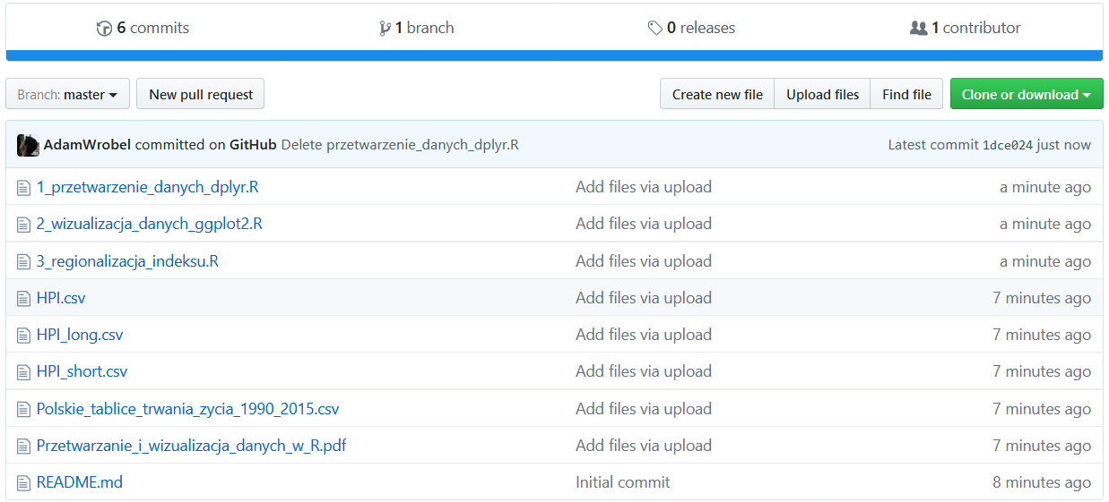
Materiały
https://github.com/AdamWrobel/Przetwarzanie_i_wizualizacja_danych_w_R

Slide 8

Przetwarzanie danych z pakietem dplyr
dplyr
input %>% funkcja
jest tożsame z funkcja(input)
Funkcje:
%>% select
%>% filter
%>% mutate
%>% group_by
%>% summarize
Skrypt: przetwarzanie_danych_dplyr.R

Slide 9

dplyr - wprowadzenie
# load library
library(dplyr)
# pipe notation: %>%
output <- input %>% function()
# example
mean_vector <- vector %>% mean()

Slide 10


dplyr – select i filter
# select – selecting columns/variables
input %>% select(column1, column2)
iris %>% select(Petal.Length, Petal.Width, Species)
# filter – filtering on some condition
input %>% filter(type == "type A")
iris %>% filter(Species == "versicolor")

Slide 11

dplyr – arrange i mutate
# arrange – sorting on given column
input %>% arrange(column1)
iris %>% arrange(Petal.Length)
# mutate – creating new variables
input %>% mutate(column3 = pmax(column1, column2))
iris %>% mutate(Petal.Length.squared = Petal.Length^2)

Slide 12
dplyr – group_by
# group_by & mutate
input %>% group_by(type) %>%
mutate(mean_per_type = mean(column1))
# iris example
iris %>% group_by(Species) %>%
mutate(mean_PL_per_Species = mean(Petal.Length))

Slide 13

dplyr - summarize
# group_by & summarize
input %>% group_by(type) %>%
summarize(mean_per_type = mean(column1))
# iris example
iris %>% group_by(Species) %>%
summarize(mean_PL_per_Species = mean(Petal.Length))

Slide 14




dplyr – połączenie wszystkich elementów
iris %>% head
iris %>% mutate(Petal.Surface = Petal.Length*Petal.Width)
iris %>% mutate(Petal.Surface = Petal.Length*Petal.Width) %>% filter(Petal.Surface > 0.5)
iris %>% mutate(Petal.Surface = Petal.Length*Petal.Width) %>% filter(Petal.Surface > 0.5) %>% group_by(Species) %>% summarize(mean_Petal.Surface = mean(Petal.Surface))

Slide 15
Wizualizacja danych z pakietem ggplot2
ggplot2
Definiowanie dynamicznych elementów obiektu:
ggplot(dane, aes(x = date, y = price, group_by = index_name, colour = index_name)
Definiowanie typu obiektu
geom_line()
geom_point()
geom_density()
Definiowanie dodatkowych statycznych parametrów
geom_line(lty = „dotted”)
geom_point(colour = „red”)
geom_density(alpha = 0.7)
Skrypt: wizualizacja_danych_ggplot2.R

Slide 16
Model do zbudowania
Regionalizacja indeksu na potrzeby testów stresu
FED w ramach scenariuszy ekonomicznych, które publikuje podaje indeks cen nieruchomości na poziomie Stanów Zjednoczonych
Ze względu na to, że nasz wysymulowany portfel hipotek nie jest równomiernie rozłożony w całych stanach chcemy wyznaczyć poziom indeksów regionalnych
Zrobimy to korzystając z historycznej zależności między indeksem na poziomie całych stanów a indeksami z poszczególnych miast, które nas interesują
Skypt: regionalizacja_indeksu.R

Slide 17
Polecana literatura/materiały
Materiały z wykładu: Programowanie w R :
https://github.com/AdamWrobel/Przetwarzanie_i_wizualizacja_danych_w_R
"Przewodnik po pakiecie R", Przemysław Biecek, 2017
"R for Data Science", Hadley Wickham, Garrett Grolemund, 2017
datacamp.com
r-bloggers.com

Slide 18
Informacje kontaktowe
Adam Wróbel
UBS
Risk Modelling & Analytics Specialist
Email: adam.wrobel@ubs.com
ubs.com/polandcareers

